Slide 1
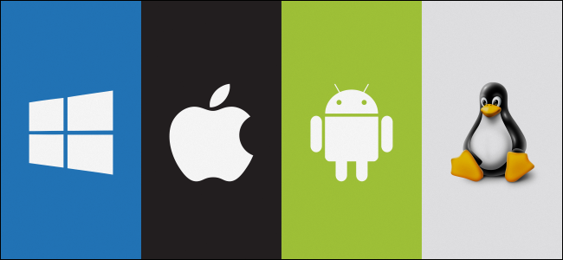
CHAPTER 7
Operating System

Slide 2
7.1 INTRODUCTION
A computer is a system composed of two major components: hardware and software.
Hardware：Physical equipment.
Software：The collection of programs that allows the hardware to do its job.
Notes:
計算機是由兩個主要組件組成的系統：硬體和軟體。 計算機硬體是物理設備，如我們在第五章節所提到的CPU、Main memory和I/O等等。 軟體是允許硬體完成其工作的程式集合。

Slide 3
Computer software
Computer software is divided into two broad categories：
Operating system (OS)
Controls the access to hardware by users.
Application programs
Use the computer hardware to solve users’ problems.
Notes:
計算機軟體分為兩大類：作業系統和應用程式。 作業系統：控制使用者對硬體的存取。 為系統軟體的一種，由許多程式組合而成。
用來令電腦硬體更容易被使用者控制，換言之使用者透過作業系統更簡易地操作電腦執行工作。
應用軟體：使用計算機硬體來解決用戶的問題。
通常是使用者、軟體公司和電腦廠商，為了解決某些問題需求而設計的程式。
舉例：
我們對計算機做輸入，而計算機回傳一個值，這個計算是需要透過CPU，而OS就是安排CPU的時程。

Slide 4
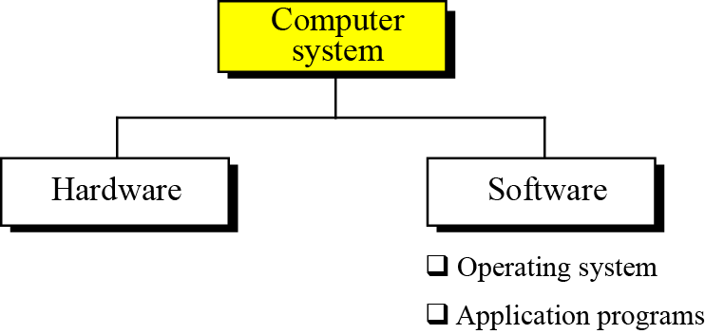
A computer system

Slide 5
7.1.1 Operating System
An interface between the hardware of a computer and the user (programs or humans).
Acting as the general manager of activities that supervise each component of the computer system.
Notes:
操作系統很複雜，因此很難給出簡單的通用定義。 相反，這裡有一些常見的定義：
操作系統：
1. 是計算機的硬體和使用者（程式或人）之間的介面。
2. 充當監督計算機系統中每個組件的活動的總經理。
作業系統是計算機的硬體和使用者（程序或人）之間的介面，其促進其他程序的執行以及對硬體和軟體資源的存取。

Slide 6
Major design goals
Provide users with a simple operating environment：
Through a simple operation interface, users can easily use computer system resources to handle various things.
The deployment program uses a variety of computer resources：
CPU speed is fast and I/O speed is slow. The operating system must allocate various computer resources in order to make full and correct use.
Notes:
提供使用者簡易的操作環境：
透過簡單的操作介面，讓使用者很容易地使用電腦系統資源，處理各項事務。
調配程式使用各種電腦資源：
電腦資源包括CPU、主記憶體、I/O、磁碟檔案等，其中CPU速度快、I/O速度慢，作業系統必須去調配各種電腦資源，以期能作充份而正確的使用。

Slide 7
Major design goals
Memory management：
Memory usually stores one or more programs that are being executed or are about to be executed. How to allocate locations in the memory and how much space each program occupies is a problem that the operating system should solve.
Notes:
記憶體管理：
記憶體通常都會存放一個或一個以上正在執行或即將執行的程式，在記憶體裏應如何分配位置，每個程式佔用多少空間，都是作業系統應該解決的問題，而記憶體管理是負責處理這些問題。

Slide 8

Who executes the OS ?
????
Who
Boot
strapping
オペレーティング・システム
Operating System
Notes:
在討論OS裡面之前，先來講解OS是如何被執行的。
譬如說，OS會反映使用者所打的字、滑鼠點兩下就會執行程式等等…
然而，OS也是一個程式，而且是一個很大的程式，由誰來執行?
那麼就要來講Boot strapping。

Slide 9

7.1.2 Bootstrap process
Originating from a foreign novel, after a supporting character falls into the mud, he pulls himself out using the ring behind the shoe.
Therefore, Bootstrapping has the meaning of “not asking for people”.
Notes:
典故：(Bootstraping : 原本的意思為鞋子後面的鞋環)
源自於一本外國小說，故事中有一個配角掉入泥沼後，他利用鞋子後面的環把自己拉出來。故Bootstraping又有 “不求於人”的意思。

Slide 10
Boot strapping (booting)
Notes:
這邊就來說明Boot是如何執行的。
首先，在開機的時候，有一個程式他會將OS載進記憶體。
也就是說，OS其實一開始是存在硬碟裡面，而我們知道記憶體又分為RAM和ROM。
RAM是會揮發性記憶體，資料會隨著電力消失而消失；ROM是不會因為電力消失而消失的記憶體。
ROM內有一個已經寫好的程式叫做Boot loader(或稱Boot strapper)，而Boot loader在開機時會將OS從硬碟載入Main memory中，最後再把控制權交給OS。
然而，Boot loader又如何知道OS在硬碟中的哪個位子?那就要回歸到當OS在灌進硬碟時，必須要先做註冊，才能讓Boot loader知道如何呼叫OS。
Boot loader是一個程式，而我們可以跟他溝通的部分稱為BIOS(Basic Input Output System)，也就是當開機的時候，按F2、F9或是Del等等的按鍵會進去的畫面，以前通常都是藍色的，只能用鍵盤控制，現在都做得很方便，還可以用滑鼠點。
我們可以在BIOS裡面跟一些程式做溝通，而BIOS會把你的設定存下來，譬如說要從哪裡開機，從硬碟、光碟或者USB等等。當然還有更多選項。
而我們之前有說過ROM是只能讀取的記憶體，但是我們又可以透過BIOS來更改一些選項，而這些更改又需要有東西去記的話，我們可以在主機板上找到一顆電池，那就是來記憶我們所更動的部分。
所以如果你改了BIOS的選項後，發現開不了機等等的，那你就把電池給拔掉，過個十幾秒，那麼那些你所更改的記憶就會消失，回到原廠設定，但是Boot loader還是存在的。

Slide 11
7-2 EVOLUTION
Operating systems have gone through a long history of evolution, which we summarize next.
Batch systems
Time-sharing systems
Personal systems
Parallel systems
Distributed systems
Real-time systems
Notes:
作業系統經歷了漫長的發展歷史，我們接下來總結。

Slide 12
Batch systems
Each program to be executed was called a job.
Store the data in the auxiliary memory and wait until a certain amount or fixed time to process it.
After the program is processed, the next program is processed.
Suitable for systems that process large amounts of data.
Notes:
每個要執行的程式都稱為工作(job)。
採用批次方式處理資料的系統。
此種系統採分類方式處理資料，將許多類似的資料處理程式加以集中處理。
一個程式處理完後再處理下一程式。
此類處理方式適於處理大量資料的系統。

Slide 13
Batch systems
As batch systems load less stress on processor and involve less user interaction.
The large repeated jobs are given to the system and we don’t have to interact with computer.
Old batch systems were not interactive.
The user interaction was not involved when the job is running.
Now in modern batch systems we have interactions.
Notes:
由於批量處理系統對處理器的負擔較小(一次處理多個資料，不須一直詢問處理器)，並且涉及"與使用者溝通"的部分較少，這就是為什麼我們依然在使用批量處理系統。
批量處理系統的另一個優點是為系統提供了大量的重複作業，我們不必與計算機溝通就告訴系統在完成該工作後必須完成其他工作。
舊的批量處理系統不是交互式的，即在作業運行時不涉及使用者溝通。
現代批量處理系統中，是有溝通的。
例如，我們可以在作業上設置計時器，並在特定時間到來時計算機向處理器發送時間結束的消息。這有助於我們避免太多錯誤並使我們易於調試。

Slide 14
Batch systems
Advantages：
The batch systems can manage large repeated work easily.
Repeated jobs are done fast in batch systems without user interaction.
Batch systems can work offline so it makes less stress on processor.
Disadvantage：
If some job takes too much time i.e. if error occurs in job then other jobs will wait for unknown time.
Notes:
批處理系統可以輕鬆管理大量重複工作。
在批處理系統中快速完成重複作業，無需用戶交互。
批處理系統可以脫機工作，因此可以減輕處理器的壓力。
如果某個工作需要花費太多時間，即如果工作中發生錯誤，則其他工作將等待未知時間。

Slide 15

Batch systems
Postman‘s receipt：
If the mail box is full or the time is up, the postman must receive the letter.
Notes:
因為Batch system是批量來處理資料的，就像是郵差收信。
如果郵筒滿了，郵差就要去收信，或者說郵筒沒滿，但是下午三點時間到了，郵差一樣要去收信。
也就是說，郵筒的信到一定的量了(jobs夠多)，或者時間到了(時間設定)，郵差都必須收信(處理)。

Slide 16

Batch systems
Interest calculation：
Banks may calculate interest on each account every six months.

Slide 17
Time-sharing systems
To use computer system resources efficiently.
The idea is to hold several jobs in memory at a time, and only assign a resource to a job that needs it on the condition that the resource is available.
Multiprogramming brought the idea of time sharing：
Resources could be shared between different jobs, with each job being allocated a portion of time to use a resource.
Notes:
為了有效地使用計算機系統資源。
我們的想法是一次在記憶體中保存多個作業，並且只在資源可用的情況下將資源分配給需要它的作業。
多重程序設計帶來了時間共享的想法：資源可以在不同的工作之間共享，每個工作分配一部分時間來使用資源。

Slide 18



Time-sharing systems
Resources
Resources
Notes:
我們同時開啟許多程式，雖然同時開啟了許多程式，但是Time-sharing system可以在你使用某個特定程式時，給予較多的資源。
譬如說，我們同時開啟Power Point、瀏覽器等等。我們可能會先在瀏覽器查資料，這時就會分配較多資源在瀏覽器上，而查完資料後我們做投影片，這時Power Point所分配到的資源相對的會比較多，這就是Time-sharing的概念。

Slide 19
Personal systems
When personal computers were introduced, there was a need for an operating system for this new type of computer.
DOS (Disk Operating System)
Windows
Mac OS
Linus
Notes:
當出現了個人電腦後，需要一種用於這種新型計算機的操作系統。
譬如：
DOS
或者
Windows
Mac OS
Linus

Slide 20
Parallel systems
Multiple CPUs on the same machine. Each CPU can be used to serve one program or a part of a program, which means that many tasks can be accomplished in parallel instead of serially.
The use of multiple processors can also increase system reliability, because when a processor is down, the system can still operate, but the performance will be reduced.
Notes:
同一台機器上的多個CPU。 每個CPU可用於服務一個程式或程式的一部分，這意味著許多任務可以並行而不是串行完成。
而使用多處理器也可提高系統可靠度(Reliability)，因為當一個處理器當機時，系統仍可運作，只是效能會比較降低而已。

Slide 21
Parallel systems
Assignment
Task 1
CPU or Processor
Outcome
Task 2
CPU or Processor
Task 3
CPU or Processor
…
…
Task N
CPU or Processor
Notes:
平行計算的概念如圖，待處理事件被分成一串不連續的小任務，但每項任務可以交與對應的CPU/Processor完成。任何時刻可以執行多項指令。

Slide 22
Distributed systems
The processor of the distributed operating system has its own memory, unlike the memory of the processor of the parallel operating system is shared.
When the messages are exchanged between the processors, they are done by the network.
Advantages：
Accelerated computing
High reliability
Resource sharing
Notes:
分散式作業系統的處理器擁有各自的記憶體，不像平行式作業系統的處理器的記憶體是共享的
當處理器之間要交換訊息時，是藉由網路來完成。
分散式系統的優點有資源共享，加速運算，可靠性高，訊息交換等。

Slide 23

Distributed systems
Mining
A way to process and verify transactions through decentralized peer-to-peer network nodes (also known as "miners"), which consist of mining programs installed by countless user devices.
Notes:
一種透過分散式點對點網路節點 (也就是「礦工」)來處理並驗證交易的方式，這些礦工是由無數使用者裝置所安裝的挖礦程式所組成。

Slide 24
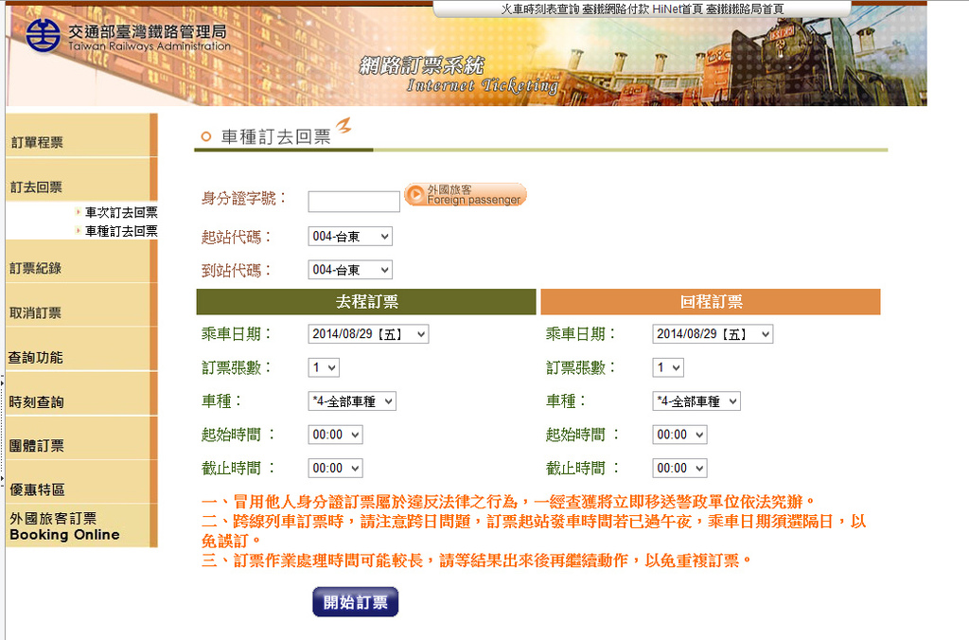
Real-time systems
The data is processed immediately upon input into the computer and the results are immediately returned within a certain response time.
Booking system
Notes:
資料一輸入電腦立即予以處理，在一定的回應時間內，立即將結果傳回。

Slide 25
7-3 COMPONENTS
It resembles an organization with several managers at the top level. Each manager is responsible for managing their department, but also needs to cooperate with others and coordinate activities.
A modern operating system has at least four duties：
Memory manager
Process manager
Device manager
File manager
Notes:
作業系統類似於一個擁有頂級管理人員的組織。 每位經理負責管理他們的部門，但也需要與他人合作並協調活動。 現代操作系統至少有四個職責：
Memory manager
Process manager
Device manager
File manager

Slide 26
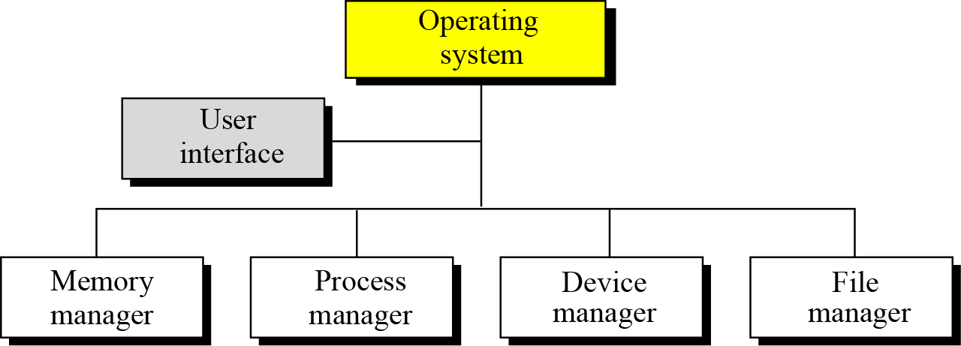
Components

Slide 27
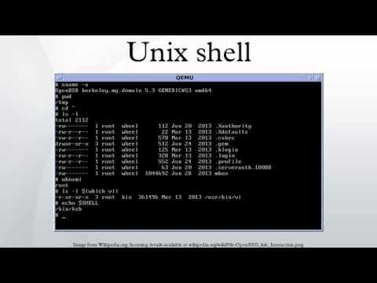
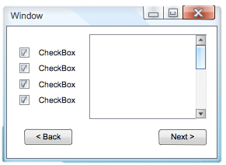
7.3.1 User interface
Each operating system has a user interface, a program that accepts requests from users (processes) and interprets them for the rest of the operating system.
Notes:
每個作業系統都有一個使用者界面，一個程式接受來自使用者（過程）的請求，並將其翻譯為作業系統的一部分。
Unix shell：是UNIX作業系統下傳統的使用者和電腦的互動介面。第一個用戶直接輸入命令來執行各種各樣的任務。

Slide 28
7.3.2 Memory Management
Although the memory size of computers has increased tremendously in recent years, so has the size of the programs and data to be processed.
Memory management must be managed to prevent applications from running out of memory.
Operating systems can be divided into two broad categories of memory management:
Monoprogramming
Multiprogramming
Notes:
現代計算機系統的職責之一是記憶體管理。
儘管近年來計算機的記憶體大小已經大大增加，但是要處理的程式和數據的大小也是如此。
必須管理記憶體分配以防止應用程式記憶體不足。
操作系統可分為兩大類內存管理：
單編程
多道程序設計。

Slide 29
Monoprogramming
Most of the memory is configured for a single program and its data, and a small portion is given to the operating system.
After the program is executed, the memory is reconfigured to the next job.
Problem：CPU and memory are not efficient.
Memory
OS
Program
Notes:
大部分記憶體配置給單一程式及其資料，小部分給作業系統。
程式執行完畢，記憶體再配置給下一個工作
問題：CPU 及記憶體的使用效率低
# 整個程式需存在記憶體中：程式大於記憶體容量則無法執行
# 同一個時間僅能執行一個程式
# 當程式在存取輸出入設備時，CPU 處於閒置狀態

Slide 30
Multiprogramming
In multiprogramming, more than one program is in memory at the same time, and they are executed concurrently, with the CPU switching rapidly between the programs.
Memory
OS
Program 1
Program 2
Program 3
Notes:
同一時間可以有多個程式存在記憶體：程式並行執行，CPU 在程式間快速切換。

Slide 31
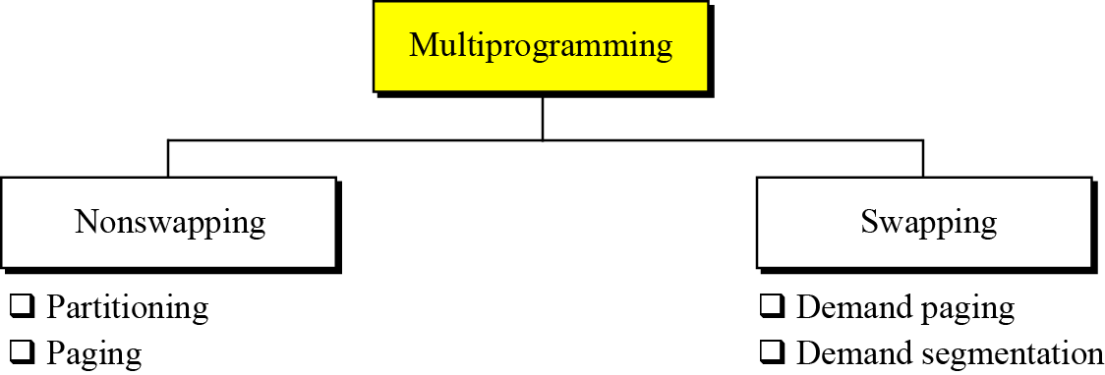
Multiprogramming
Notes:
主要的技術：
非置換(Nonswapping)：
分割(Partitioning)
分頁(Paging)
2. 置換(Swapping)：
需求分頁(Demand paging)
需求分段(Demand segmentation)

Slide 32
Nonswapping
The program remains in memory during execution.
Notes:
非置換(Nonswapping)：
程式在執行期間留在記憶體中。

Slide 33
Partitioning
In this mechanism, the memory is cut into variable-length partitions, and each partition stores a program, and the CPU switches between these programs.
The CPU switches between these programs：
It starts from one program until it encounters the input/output request or the time slot is used, and then switches to the next program.
Notes:
在這個機制中，記憶體被切割成可變長度的區域，每個區域或分割都存放了一個程式，CPU 就在這些程式之間切換。
CPU在這些程式間切換：從一個程式開始執行，直到碰到輸出或輸入要求或時隙使用完畢(使用CPU的時間結束)，然後切換到下一個程式。

Slide 34
Problem
The memory manager must determine the size of the segmentation area in advance.
If the split is too small, some programs cannot be executed because programs cannot be loaded.
If the split is too large, the memory will have a Hole.
The split size is larger than the program.
Notes:
記憶體管理者必須事先決定分割區域的大小
如果分割太小，有些程式因無法載入而無法執行
如果分割太大，記憶體會產生「洞」(Hole)：分割容量大於程式
當許多洞形成後，記憶體管理者想辦法讓這些洞變成可用的分割區域，但這對系統而言會造成額外的負擔。

Slide 35
Partitioning
Memory
Memory
OS
OS
Program 1
Program 1
Program 2
Program 2
Hole
Program 3
Program 3
CPU starts executing Program 1
CPU starts executing Program 2

Slide 36
Paging
The memory is cut into areas of the same size, called frames；likewise, the program is cut into the same size, called pages.
The size of the frame = the size of the page.
A page is stored in a frame.
The pages of the program do not need to be stored in consecutive frames in the memory.
The entire program must be loaded into memory.
Advantages：
Memory usage is more efficient.
Notes:
記憶體被切割成相同大小的區域，叫做Frames；同樣地，程式也被切割成大小相同的尺寸，稱為Pages。
在記憶體中，一個框裡會儲存一頁程式。
分頁法較分割法為佳的原因是：程式的各頁無需存放在記憶體中連續的框。
優點：記憶體的使用較有效率

Slide 37
Paging
Page 1
Memory
Program 1
OS
Page 2
Frame 1
Frame 2
Page 1
Program 2
Frame 3
Page 2
Frame 4
Page 1
Frame 5
Page 2
Frame 6
Program 3
Frame 6
Page 3
Page 4
Frame 6
Notes:
當兩個程式都使用了2個非連續的框，在執行完後，記憶體可以讓另一個需要4個框的程式使用，而不需要等待有4個連續框後才能載入記憶體。

Slide 38
Swapping
It can be exchanged between memory and disk during program execution.

Slide 39
Demand paging
The program is cut into a number of pages, which are loaded into the memory one by one, executed, and then executed after replacing the other page.
In addition, consecutive pages of the same program do not have to be loaded into the same memory frame, just load into any frame that is not in use.
The entire program does not need to be stored in memory.
Notes:
程式被切割成許多頁，這些頁逐一的被載入記憶體中、執行，再以另一頁取代後執行。
此外，同一個程式的連續頁，不必一定要載入到相同的記憶體框內，僅需載入到任何沒有在使用的框裡即可。
程式無需全部存放在記憶體中。

Slide 40
Demand paging
Page 1
Program 1
Memory
Page 2
OS
Frame 1
Page 1
Program 2
Frame 2
Page 2
Frame 3
Frame 4
Page 1
Frame 5
Page 2
Program 3
Page 3
Page 4

Slide 41
Demand segmentation
The program is divided into logical units, called segments (module).
Main program, subprogram.
Segments of program can be loaded into memory, executed, or replaced by other segments or other programs.
Notes:
程式分為邏輯單元，稱為區段(Segment)
程式區段可以被載入記憶體、被執行、或被其他區段或其他程式置換
把程式分成很多區段，再把這些區段載入記憶體中執行，等到不再使用這區段後，就可以讓同一個程式的其他區段或其他的程式區段取代。

Slide 42
Demand segmentation
Main
Program A
Memory
Sub 1
OS
Main A
Main
Program B
Sub 1
Sub B1
Sub 2

Slide 43
Demand paging and segmentation
By dividing the memory into a number of frames and dividing a segment (module) into pages, the pages in the same segment can be loaded into the available memory frame one by one.
All pages of the program do not need to be stored in memory.
Notes:
把記憶體分成很多frames，再把一個segment（module）分成若干pages，那麼就能將同一segment內的pages一個個載入到可用的記憶體frame中執行。
程式所有頁無需全部存放在記憶體中。

Slide 44
Virtual memory
The program in execution can be partially stored in the memory and the rest stored on the disk：
The program can be larger than the memory → the memory looks bigger than the actual one.
Today's operating systems have virtual memory capabilities, whether they use demand paging, demand segmentation, or a mixture of the two.
Notes:
執行中的程式可以部分存放在記憶體中、其餘存放在磁碟中：程式可以比記憶體大 → 記憶體看起來比實際要大。
例如：記憶體容量為10 MB，共有10個程式，每個3 MB，所有程式同時執行時，記憶體看起來有30 MB的容量。
現今作業系統無論使用需求分頁、需求分段、或兩者混用，均有虛擬記憶體功能

Slide 45
7.3.3 Process manager
Program：
Set of instructions.
Job：
The program is selected to execute until execution is complete.
Process：
Program being executed.
Notes:
操作系統的第二個功能是流程管理，但在討論這個概念之前，我們需要定義一些術語。
程式：
指令的集合：儲存在磁碟、磁帶、或光碟中

Slide 46
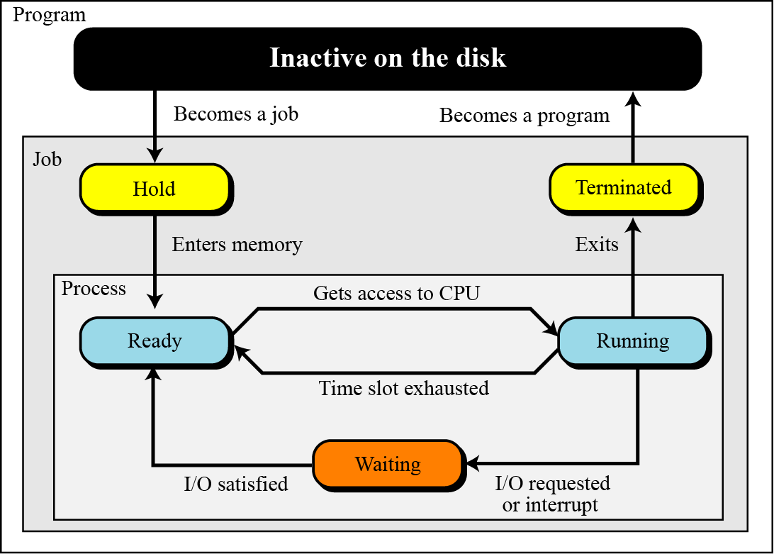
State diagram
Notes:
當程式被作業系統選擇預備執行，即成為工作：進入保留狀態(Hold state)
當工作被載入記憶體，即成為行程：進入就緒狀態(Ready state)
就緒的行程取得CPU使用權：進入執行狀態(Running state)
執行中的行程使用完時隙(Time slot)：進入就緒狀態
執行中的行程要求輸出入：進入等待狀態(Waiting state)
1.
一開始程式會在Disk中，如果被選擇為要執行的程式，就會進入Hold狀態。
2.
此時如果記憶體有空間，程式就會被放入記憶體中，此時為Ready。
3.
當CPU有空閒時，程式取得CPU使用權，此時為Running。
4.1
而OS會分配每個程式CPU的使用時間，如果時間到了程式還沒執行完就會回到Ready的狀態。
4.2
而如果期間遇到有輸入或輸出的需求時，就會進入Waiting狀態，直到滿足輸入、輸出才會進入Ready狀態。
5.
最後執行結束進入Terminated狀態，再回傳至Disk。

Slide 47
Scheduler
The process manager uses the Job scheduler and the Process scheduler to move job or process from one state to another.
Notes:
行程管理者使用工作排程器(Job scheduler)及行程排程器(Processscheduler)將工作或行程從一個狀態移到另一個狀態

Slide 48
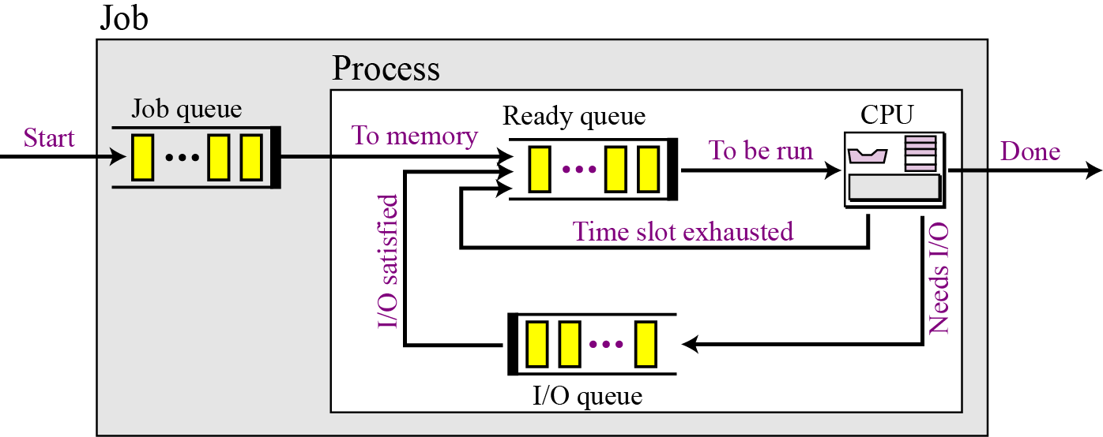
Queuing
Job and process competing with each other's computer resources: CPU, memory.
Notes:
Job或Process彼此競爭電腦資源：CPU、記憶體 → Job或Process需要排隊等待。

Slide 49
Queuing strategy
OS need Queuing strategy：
First-in-first-out (FIFO)
Shortest length first
Highest priority first
Notes:
作業系統需要排隊策略
先進先出((First-in-first-out, FIFO)
最短工作優先(Shortest length first)
最高權優先(Highest priority first)

Slide 50
Deadlock
One process waits for a resource, but the resource can never be obtained.
Necessary conditions：
Mutual exclusion：
A resource can only be used by one process.
Resource holding：
A process that occupies a resource is waiting for resources occupied by other process.
No preemption：
The operating system cannot temporarily reconfigure resources to make a process preempt the resources of other processes.
Circular waiting：
All the processes and resources form a loop.
Notes:
一個行程等待某項資源，但該資源永遠無法取得
死結發生的4個必要條件(Necessary conditions)
# 互斥(Mutual exclusion)：一個資源僅能由一個行程所使用(互相排斥)
# 資源佔用(Resource holding)：一個佔用某資源的行程正等待被其他行程所佔用的資源
# 不可強佔(No preemption)：作業系統不能臨時重新配置資源，使某個行程強佔其他行程的資源
# 循環等待(Circular waiting)：所有行程與資源形成一個迴路(Loop)
# 4個條件均成立，未必會產生死結
# 只要某個條件不成立，就不會發生死結

Slide 51
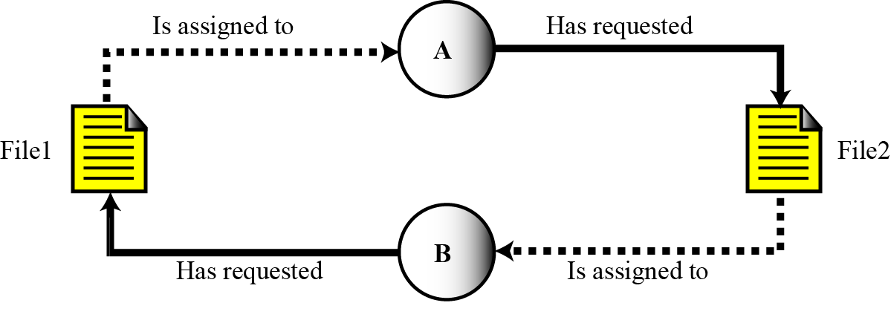
Deadlock

Slide 52
Deadlock
Notes:
Deadlock：
兩個人互相等待對方拿的一根筷子，各自都不做出讓步，永遠互相等待下去就發生死鎖。

Slide 53
Deadlock solution
Strategy：
Prevent one or more conditions from occurring.
Example：
A process must have all the resources needed to start execution.
Limit the time a process can have a resource.
Notes:
死結解決方案
# 一個行程必須擁有所需的所有資源後才能開始執行
# 限制一個行程能擁有某個資源的時間

Slide 54
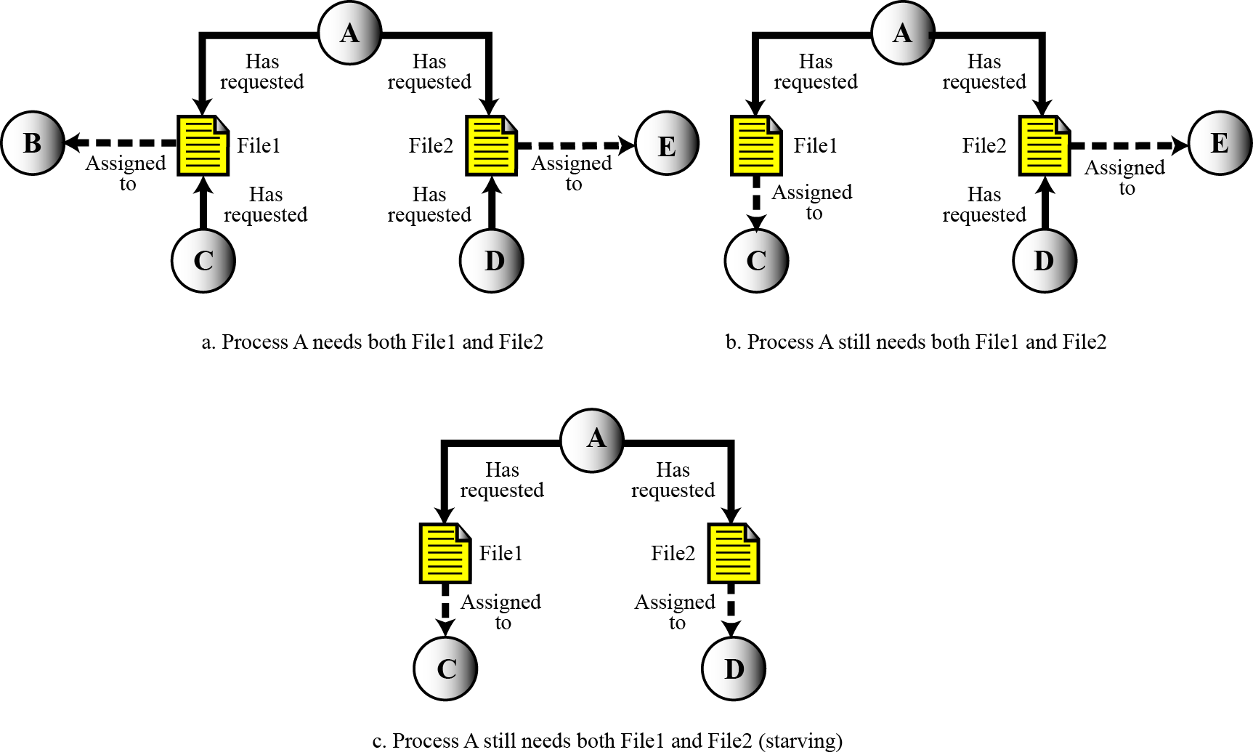
Starvation
A process may not be executed due to cannot obtain resources long time.
Notes:
由於長時間無法獲取資源，可能無法執行某個過程。

Slide 55

Starvation

Slide 56
Device manager
Make the use of input/output devices more efficient.
Check if the input and output devices have completed the service.
Set a queue for each input and output device.
Set different access policies for input and output devices.
Notes:
使輸出入設備的使用更有效率
* 檢查輸出入設備是否已完成服務
* 對每個輸出入設備設置一個佇列
* 對於輸出入設備設置不同的存取策略

Slide 57
7.3.4 File manager
Control access to files: read, write, modify, delete, execute.
Supervised file generation, deletion, and modification.
Control file naming.
Supervise the storage of files.
How to store, where to exist.
Responsible for archiving and backup.
Notes:
控制文件的存取：讀取、寫入、修改、刪除、執行。
監督文件生成、刪除和修改。
控製文件命名。
監督文件的存儲。
如何存儲，存在於何處。
負責歸檔和備份。
歸檔是資料儲存位置的移轉

Slide 58
7-4 A SURVEY OF OPERATING SYSTEMS
UNIX
Linux
Windows

Slide 59
UNIX (1969)
Portable operating system：
The reason is that it is mainly written in C language.
A multi-user, multi-processing operating system designed to assist with programming, text processing, communications and other tasks that intended operating system can perform.
Notes:
可移植作業系統：原因是它主要是用 C 語言撰寫的。
將某個可執行的程式，由它原先的環境中，遷移到另一個環境，讓它可以重新運作。
改變的環境可能是硬體或軟體，包括處理器架構、作業系統、軟體庫等。
一個多使用者、多重行程、可攜式作業系統，被設計來協助程式設計、文字處理、通訊與其他預期作業系統能完成的任務。
單人單工：同一時間只允許一個人使用，而且只能執行一個應用程式。
單人多工：同一時間只允許一個人使用，但可執行一個或一個以上的程式。
多人多工（又可稱為網路作業系統）：同一時間允許多個使用者使用，且能同時執行一個或一個以上的程式。 也就是同時有許多程序（process）在記憶體等待執行。

Slide 60
UNIX
UNIX has four main units：
Kernel：
The heart of the UNIX system and contains the most basic parts of the operating system：memory, process, device, file management.
Shell：
User Interface
Set of utilities：
Program that supports user process：Text editor, search program and sort program.
Applications：
Not required by the OS, but written by the user.
Notes:
UNIX 含有四個主要單元：核心、介面程式、一組公用程式與應用程式。
核心（KERNEL）：UNIX 系統的心臟，包含了作業系統最基本部分：記憶體管理、行程管理、設備管理與檔案管理。
介面程式 ：UNIX 是一個多使用者、多重(多人多工)、可移植式的作業系統，被設計來協助程式設計、文字處理與電腦通訊。
公用程式（UTILITY）：標準的UNIX 程式用以支援使用者行程，三個常見公用程式是文字編輯器、搜尋程式與排序程式。
應用程式：並非OS所必備的，而是由使用者自己撰寫的。

Slide 61
Linux(1991)
Components：
Kernel：
The heart of the Linux system.
System Library：
Has a set of functions available to the application, including interface programs that interact with the kernel.
System utility：
A unique program that uses the services provided by the system library to do its job.
Notes:
組成單元
核心：Linux的心臟
系統函式庫：擁有一組可供應用程式叫用的Functions，這包含了能與Kernel互動的介面程式。
系統公用程式：使用系統函式庫所提供的服務來完成工作的特有程式。

Slide 62
Linux
Networking capabilities：
LINUX supports the standard Internet Protocol.
Security：
The LINUX security mechanism provides a security perspective like traditional UNIX, such as authentication and access control.
Notes:
網路功能：LINUX 支援第 6 章所討論的標準網際網路協定，提供三層服務：插座介面、協定驅動程式與網路設備驅動程式。
安全性：LINUX 安全性機制提供了如同傳統UNIX 的安全性觀點，例如，認證與存取控制。

Slide 63
Windows (1980)
Design goals：
Extensibility：
WINDOWS is a modular structure consisting of several layers, the purpose is to not affect the lower layer when the upper design changes.
Portability：
Like UNIX, WINDOWS is mostly written in C or C++, and its code and computer machine are executed.
Reliability：
WINDOWS is designed to handle error conditions, including avoiding malware.
Notes:
可擴展性、可攜帶性、可靠性、相容性與效能。
可擴展性 ： WINDOWS有很多層，目的是當上層設計更改時不會影響下層。
可移植性：如同UNIX 一般，WINDOWS 大部分是以C 或C++ 所撰寫而成，執行時其程式碼與電腦的機器語言無關
可靠性： WINDOWS 被設計成能處理錯誤情況，包含避免惡意軟體的侵害。

Slide 64
Windows
Compatibility：
Programs written for other operating systems and programs from earlier versions of WINDOWS can be executed in WINDOWS.
Performance：
WINDOWS provides fast response times if the application is executed in the foreground of the operating system.
Notes:
相容性：為其他作業系統所寫的程式與WINDOWS 早期版本的程式都可以在WINDOWS 執行。
效能：若應用程式於作業系統前景執行，WINDOWS 可提供快速的回應時間。

Slide 65
Windows
Architecture：
Hardware abstraction layer(HAL)：
Can directly access hardware resources.
Kernel：
Heart of operation system.
Notes:
硬體抽象層：
程式可以直接存取硬體的資源

Slide 66
Windows
Executive：
It consists of six subsystems：
Object Management Program
Security Reference Monitor
Process Management Program
Virtual Memory Management Program
Regional Program Call Tool
I/O Manager
Environment subsystem：
Is to expose some basic Windows executable system services to the application.
Notes:
執行器：
WINDOWS 執行器服務整個作業系統，它是由六個子系統組成：物件管理程式、安全性參考監控器、行程管理程式、虛擬記憶體管理程式、區域程序呼叫工具 與 I/O管理程式。
環境子系統：
是將一些基礎的Windows可執行系統服務提供給應用程式

Slide 67
備課結束時間 2:21 AM

